Slide 1
Přeshraniční spolupráce v pohraničním regionu Jižní Čechy/Waldviertel

Slide 2
Phare
Podpora kandidátských zemí – příprava na vstup do EU
Phare CBC
  Vznik: 1994 – jako samostatný program v rámci Phare zaměřený na podporu přeshraniční spolupráce
  Hlavní oblasti podpory
    doprava, technická infrastruktura, životní prostředí, hospodářský rozvoj, zemědělství/lesnictví, lidské zdroje
  Vymezení území: příhraniční okresy (NUTS IV)

Slide 3
Příklady realizovaných projektů Phare CBC – Jižní Čechy/Waldviertel
Prachatice - Chvalšiny - Road II/143
  Rekonstrukce krytu vozovky -> zlepšení dopravní situace
  Zahájení 1999
  Žadatel: Ředitelství silnic a dálnic
  Dotace EU - 2,32 mil EUR + vlastní náklady - 2,68 mil EUR
Možnost využívání nemocnice Gmünd českými pacienty
  Pro město České Velenice a jeho okolí se nejbližší nemocnice nachází v Gmündu
  Zahájení 2000
  Žadatel: Město České Velenice
  Dotace EU - 4,3 tis. EUR + vlastní náklady – 1,1 tis. EUR

Slide 4
Iniciativa Interreg
Vznik 1990 – růst významu příhraničních regionů a přeshraniční spolupráce
1991 – 1993: Interreg I
1994 – 1999: Interreg II (A – přeshraniční spolupráce, B – energetické sítě, C – nadnárodní spolupráce)
2000 – 2006: Interreg III (A – přeshraniční spolupráce, B – nadnárodní spolupráce, C –meziregionální spolupráce)
2007 – 2013: Interreg IV
2014 – 2020: Interreg V

Slide 5
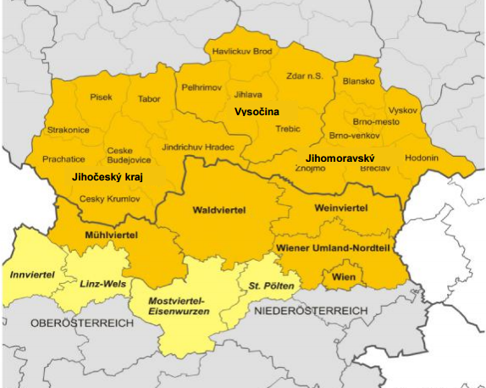
Interreg III-A česko – rakouský program (2004 – 2006)
Velké projekty
  min. 7 500-20 000 EUR/projekt
Fondy mikroprojektů (Dispoziční fondy)
  Min. 1000 – 2000 EUR, max. 7 500 – 20 000 EUR
Česko – rakouské území -> 11,0 mil. EUR
Hlavní oblasti rozvoje:
  Cestovní ruch a nabídka aktivit pro volný čas (2,16 mil. EUR)
  Zlepšení přeshraniční a telekomunikační infrastruktury (2,11 mil EUR)
  přeshraničních organizačních struktur a rozvoj sítí (1,24 mil. EUR)
  Malé projekty, „People to people“ (0,97 mil. EUR)
  Přeshraniční mezipodnikové kooperace, konzultace a poradenství pro přeshraniční aktivity (0,95 mil. EUR)
  Rozvoj kooperace a infrastruktury v oblasti vzdělání, kvalifikace a vědy (0,95 mil. EUR)

Slide 6
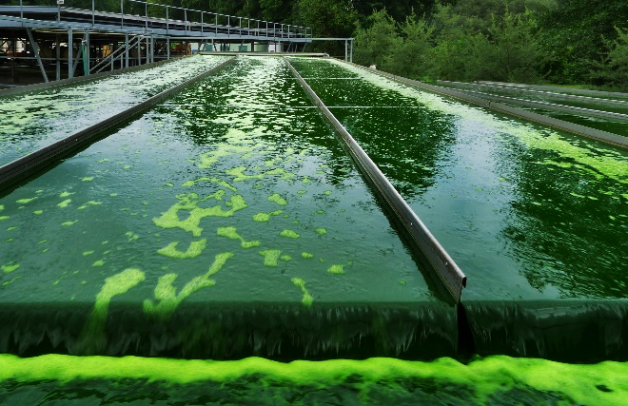
Inkubátor pro řasové biotechnologie - Česko-rakouské partnerství pro vědu
Partneři:
  Mikrobiologický ústav Akademie věd České republiky
  IMC Fachhochschule Krems
  Institut fyzikální biologie Jihočeské univerzity
Doba trvání projektu: 01.07.2005– 31.08.2007
Cíle projektu:
  Kvalitní technické a prostorové podmínky pro vědecký tým
  Podpora výzkumu v oblasti regenerativní biomedicíny, farmacie a agrochemie
Celkové náklady projektu: 469 286 EUR

Slide 7
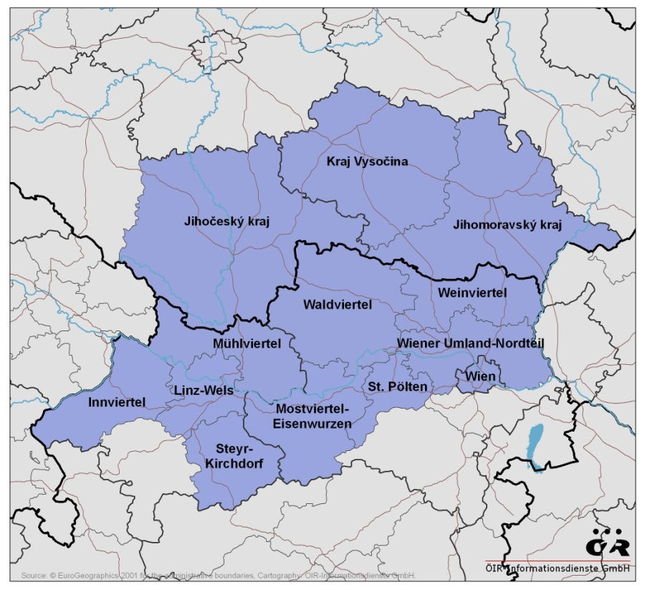

Interreg IV-A česko – rakouský program (2007 – 2013)
Prioritní osy:
  socio-ekonomický rozvoj, cestovní ruch a transfer know-how - 47 476 084 EUR (44 %)
  Regionální dostupnost a udržitelný rozvoj – 53 513 186 EUR (50 %)
  Technická pomoc – 6 446 123 EUR (6 %)

Slide 8

DIE THAYARUNDE - výstavba cyklostezky Dobersberg-Slavonice
Partneři:
  Zukunftsraum Thayaland
  Město Slavonice
Doba trvání projektu: 1. 1. 2012 – 31. 8. 2014
Cíle projektu:
  rozvoj cestovního ruchu
  Vybudování propojených cyklostezek
Celkové náklady projektu: 946 548 EUR

Slide 9
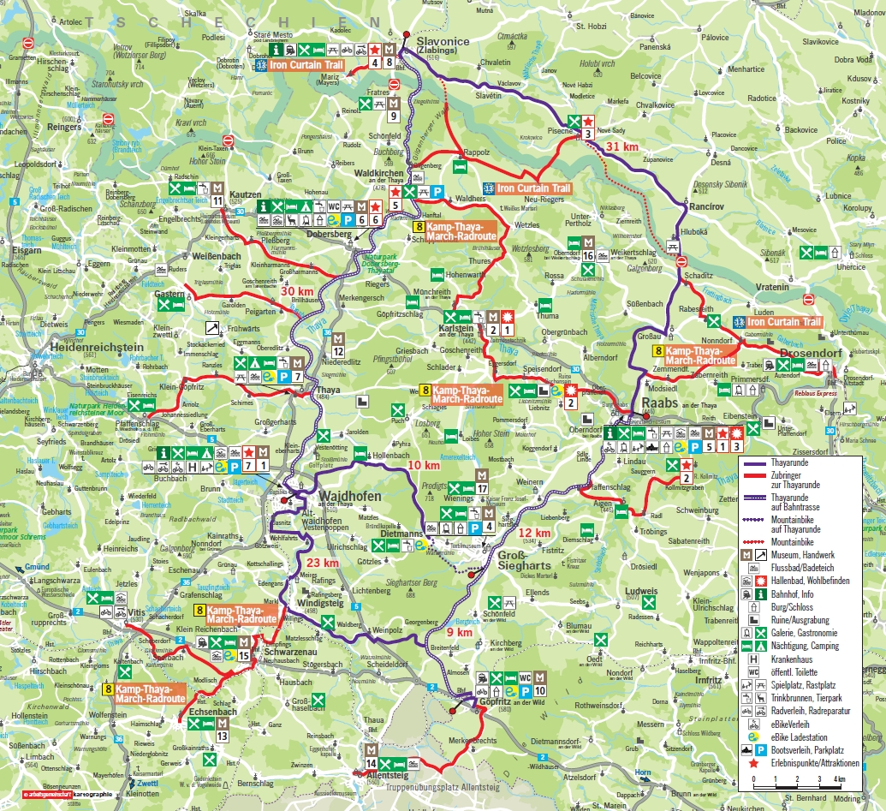

Slide 10
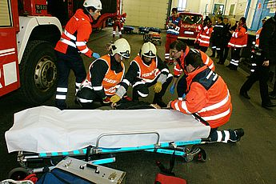
Přeshraniční poskytování zdravotní péče Dolní Rakousy – Jihočeský kraj
www.healthacross.eu
Partneři:
  Niederösterreichische Landeskliniken-Holding
  Jihočeské nemocnice, a. s.
Doba trvání projektu: 01.06.2008 – 31.12.2010
Cíle projektu:
  Lepší přístup obyvatelstva ke zdravotní péči v regionu (krátké dojezdové vzdálenosti)
  Tvorba právního základu
  společné standardy kvality pro zdravotnický sektor
  podpora výměny / společné využívání znalostí a praktických postupů
  dlouhodobé společné přeshraniční plánování ve zdravotnickém sektoru
  vytvoření základních předpokladů pro vznik přeshraničního zdravotnického centra
Celkové náklady projektu: 723 685,50 EUR

Slide 11


Slide 12

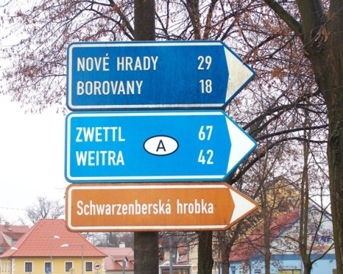
Meziregionální mobilita - mobilita bez hranic
Partneři:
  Silva Nortica
  Projektverein Waldviertel
Doba trvání projektu: 22.10.2008 - 31.12.2010
Výstupy projektu:
  Dopravní značení
  Studie rozvoje dopravy a dopravní infrastruktury do roku 2025
  Mediální kampaň
Celkové náklady projektu: 327 000 EUR

Slide 13
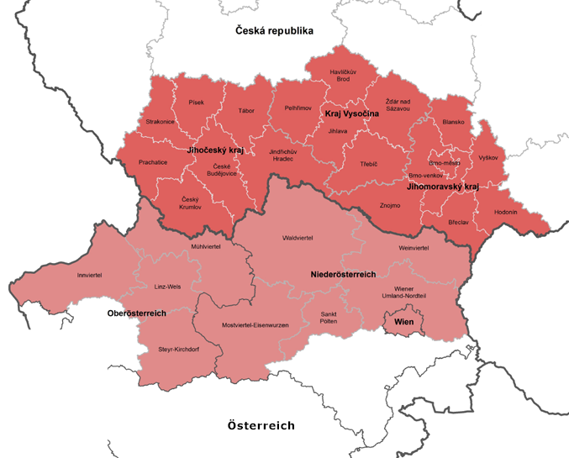
Interreg V-A česko – rakouský program (20014 – 2020)
Prioritní osy:
  1.Posílení výzkumu, technologického rozvoje a inovací - 12 482 301 EUR (13 %)
  2.Životní prostředí a zdroje - 45 419 549 EUR (46 %)
  3.Rozvoj lidských zdrojů - 13 675 112 EUR (14 %)
  4.Udržitelné sítě a institucionální spolupráce - 20 369 075 EUR (21 %)
  5.Technická pomoc - 5 868 896 EUR (6 %)

Slide 14
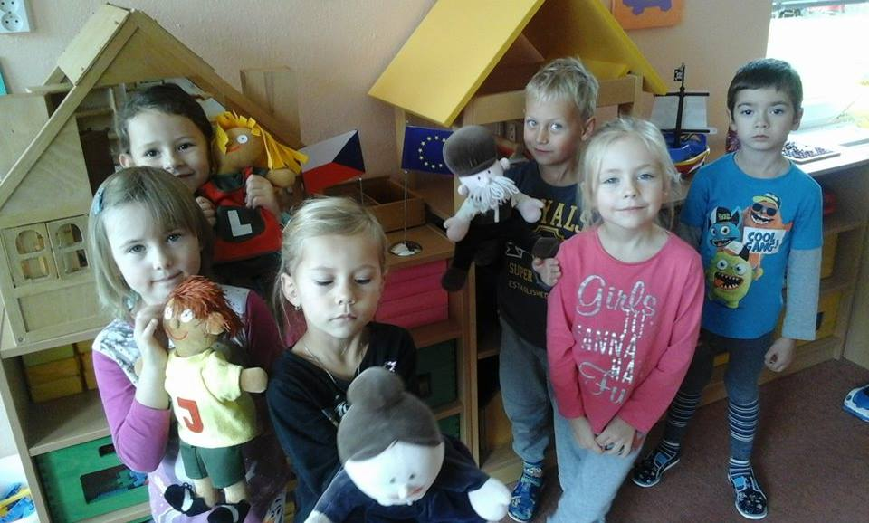
BIG ATCZ5
Spolupráce v oblasti vzdělávání v přeshraničním regionu — bildungskooperationen in der grenzregion
Partneři:
  Úřad Dolnorakouské zemské vlády
  Zařízení pro další vzdělávání pedagogických pracovníků a Středisko služeb školám České Budějovice
Doba trvání projektu : 1.3.2016 - 31.10.2019
Cíle:
  Rozšíření znalostí a výměna informací o sousedních regionech, partnerství mezi školami
  Rozvoj jazykových kompetencí se zaměřením nové výukové metody
  Propojení výuky českého a německého jazyka mezi MŠ a ZŠ
Celkové náklady projektu: 4 547 031.17 EUR

Slide 15
Zdroje
http://2007-2013.at-cz.eu/
http://www.at-cz.eu/cz
https://www.strukturalni-fondy.cz
http://www.risy.cz/cs/dotace
http://www.silvanortica.com/
http://www.healthacross.eu/cz/healthacross/udaje-o-projektu.html
http://big.zvas.cz/index.php/o-projektu
http://www.thayaland.at/cms/zukunftsraum/index.php

